Slide 1
UNIVERSITÀ DEGLI STUDI DI MODENA E REGGIO EMILIA
Dipartimento di Scienze Fisiche, Informatiche e Matematiche
Corso di laurea in Informatica
Riprogettazione e ottimizzazione di software per l’interfaccia uomo-macchina nell’ambito dell’automazione industriale
Relatore: Candidato:
Giacomo Cabri Enrico Marras

Slide 2
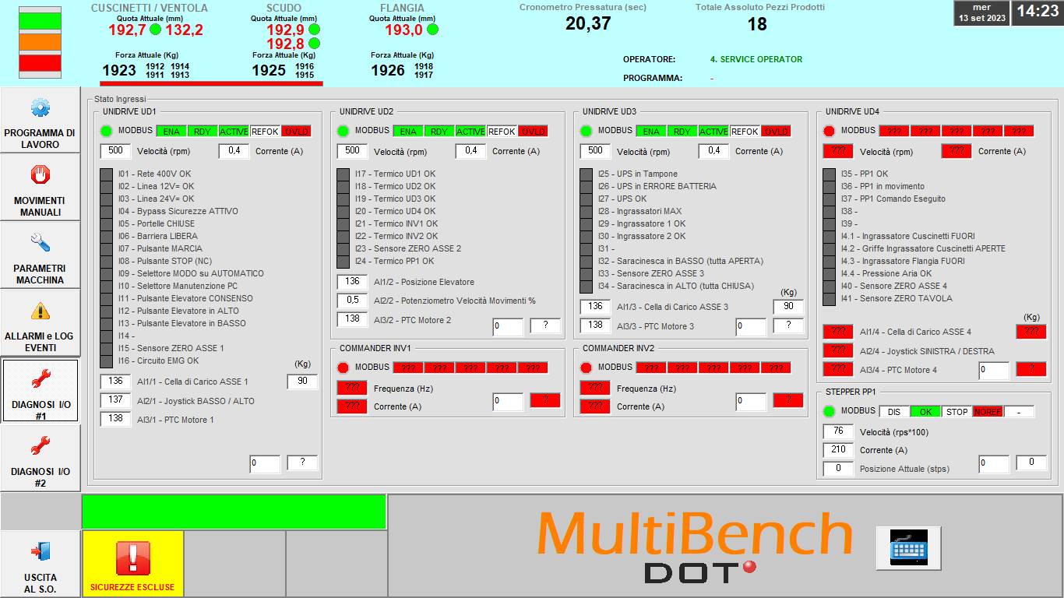
Human-Machine Interface

Slide 3
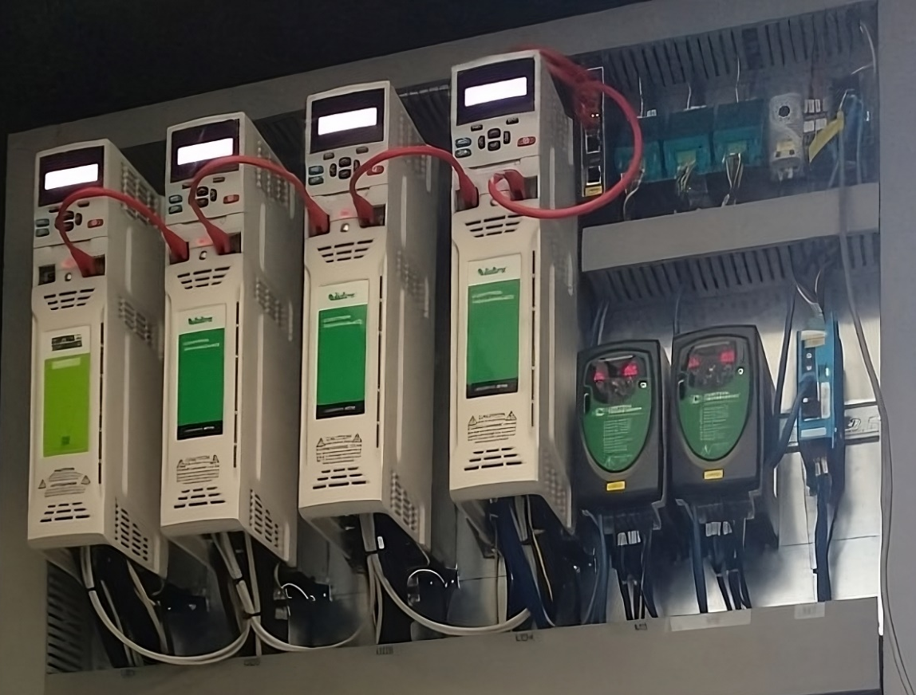
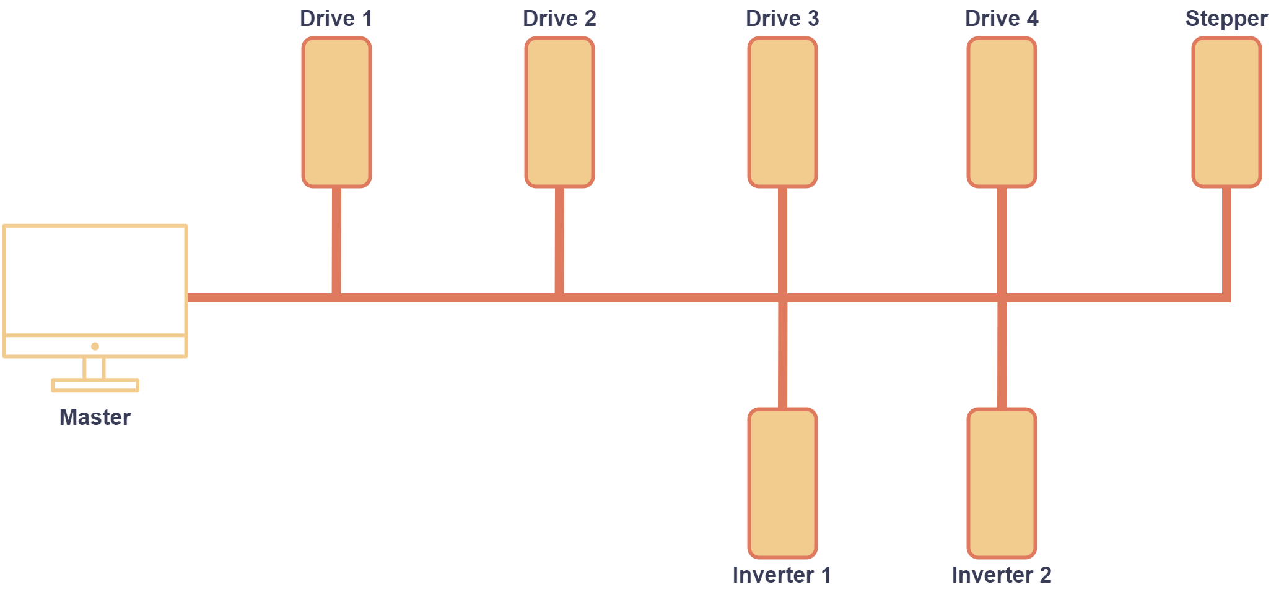
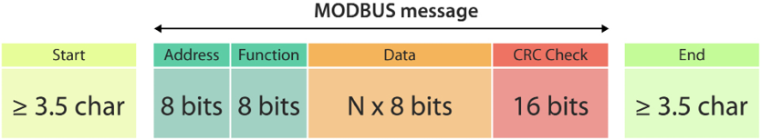
Architettura Hardware e protocollo di comunicazione
Architettura di tipo Master-Slave
Frame del protocollo Modbus in modalità Remote Terminal Unit (RTU)

Slide 4
Problematiche riscontrate
Problematiche primarie:
Lentezza di aggiornamento delle componenti grafiche
Codice Obsoleto
Dati sensibili non occultati
Problematiche secondarie:
Documentazione carente
Programma vincolato all’ambiente Windows
Assenza di paradigmi di ottimizzazione per sfruttare al meglio l’hardware

Slide 5
Tecnologie impiegate
È necessario scegliere tecnologie con licenze che permettano l’uso commerciale
Framework grafico
Tkinter
Linguaggio di programmazione
Python (3.12.4)
Modulo per la comunicazione
MinimalModbus
DBMS
sqlite

Slide 6
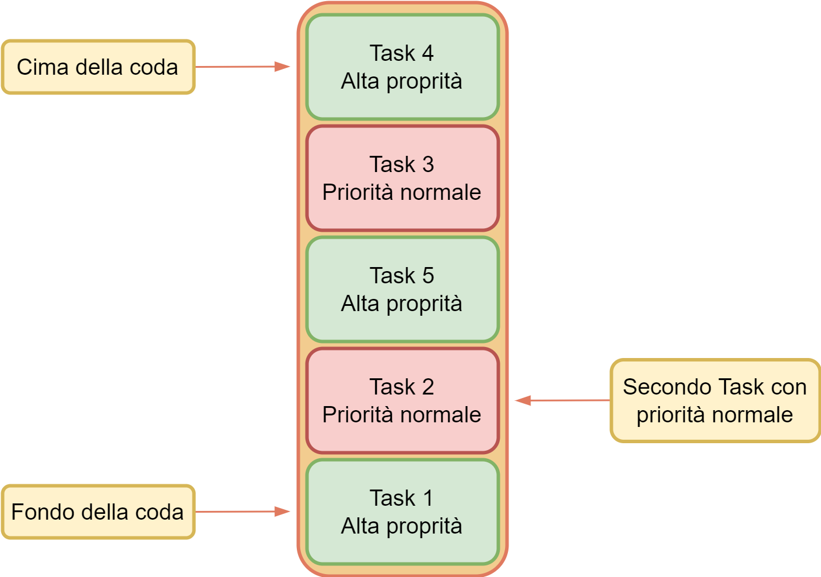
Priorità comunicative
Alcuni elementi grafici necessitano di aggiornamenti tempestivi
Una coda di priorità permette di gestire le comunicazioni e gli aggiornamenti delle componenti grafiche

Slide 7
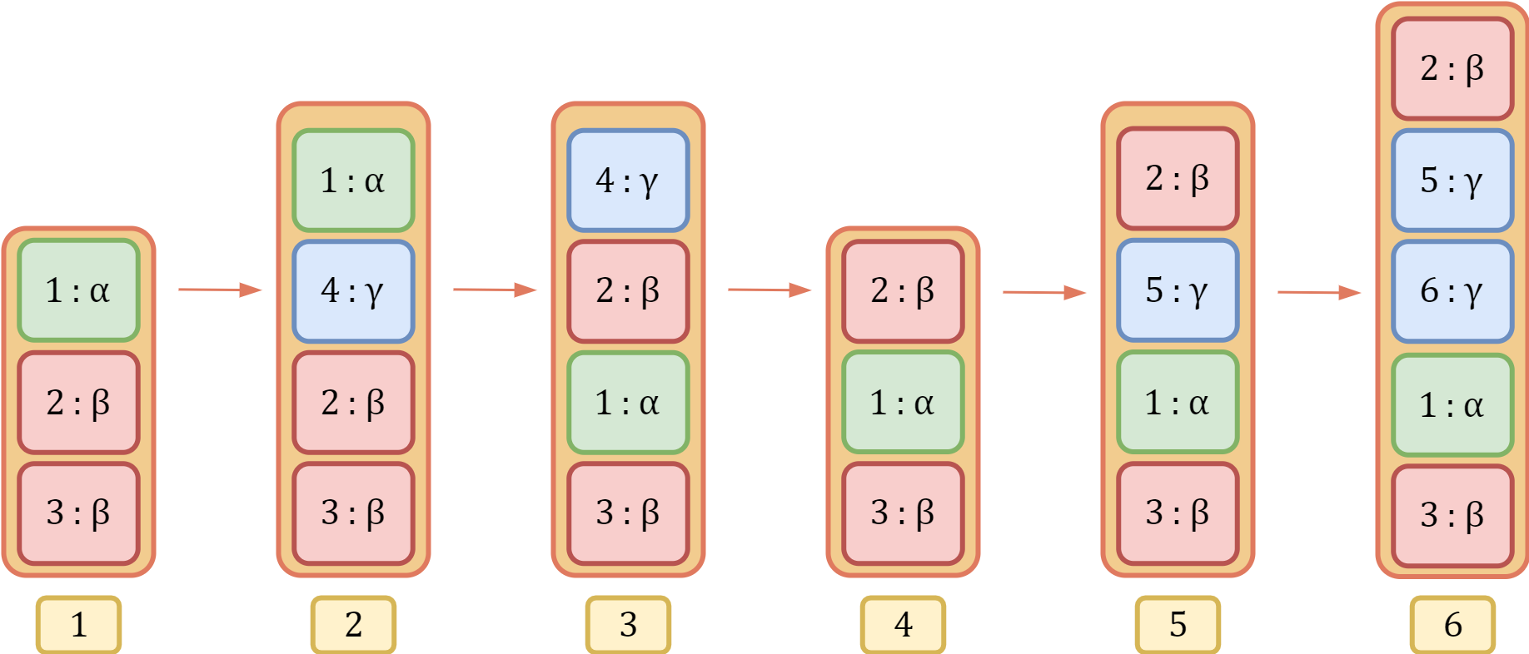
Coda di priorità
La coda deve poter discriminare tra tre diverse tipologie di compiti:
Ad alta priorità (α)
A priorità normale (β)
Immediati (γ)

Slide 8
Coda di priorità
La coda deve poter discriminare tra tre diverse tipologie di compiti:
Ad alta priorità (α)
A priorità normale (β)
Immediati (γ)

Slide 9
Coda di priorità
La coda deve poter discriminare tra tre diverse tipologie di compiti:
Ad alta priorità (α)
A priorità normale (β)
Immediati (γ)

Slide 10
Coda di priorità
La coda deve poter discriminare tra tre diverse tipologie di compiti:
Ad alta priorità (α)
A priorità normale (β)
Immediati (γ)

Slide 11
Coda di priorità
La coda deve poter discriminare tra tre diverse tipologie di compiti:
Ad alta priorità (α)
A priorità normale (β)
Immediati (γ)

Slide 12
Coda di priorità
La coda deve poter discriminare tra tre diverse tipologie di compiti:
Ad alta priorità (α)
A priorità normale (β)
Immediati (γ)

Slide 13
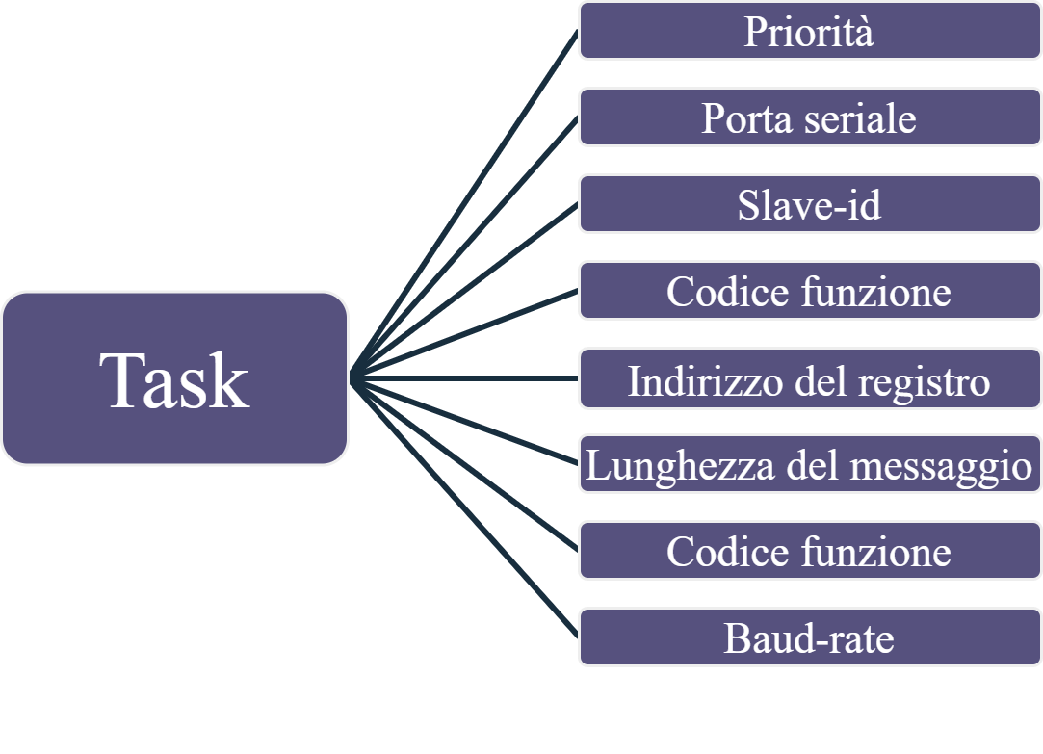



Task e pattern Command
“The Command pattern suggests that GUI objects shouldn’t send […] requests directly. Instead, […] should extract all of the request details, such as the object being called, the name of the method and the list of arguments into a separate command class with a single method that triggers this request”

Slide 14
Aggiornamento grafico
Funzione update_object + reference_objects + success + failure + funzioni parziali

Slide 15
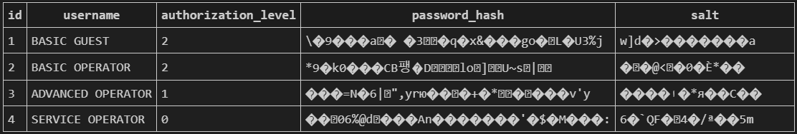
Gestione utenti

Slide 16
Letture di multipli registri
+ caching

Slide 17
Gestione degli slave irraggiungibili

Slide 18
Comportamenti selettivi

Slide 19
Risultati ottenuti

Slide 20
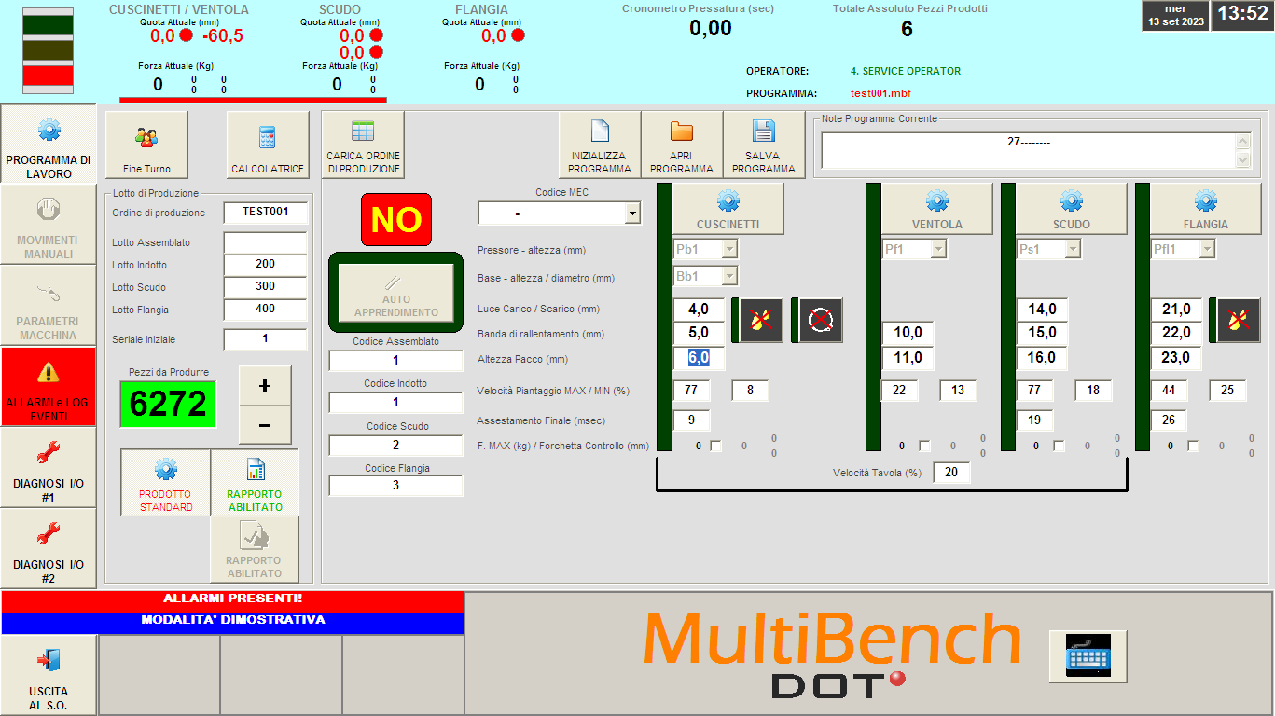
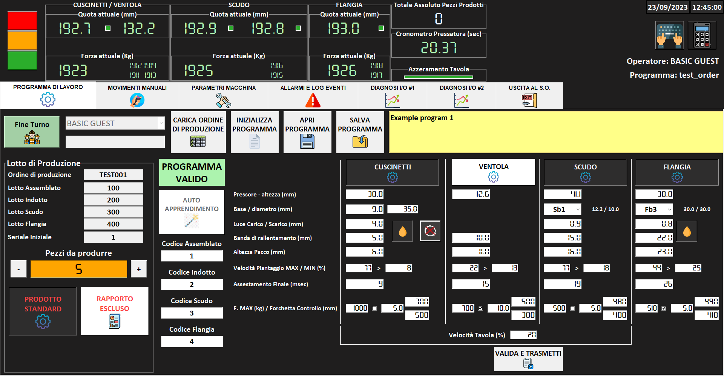
Risultati ottenuti

Slide 21
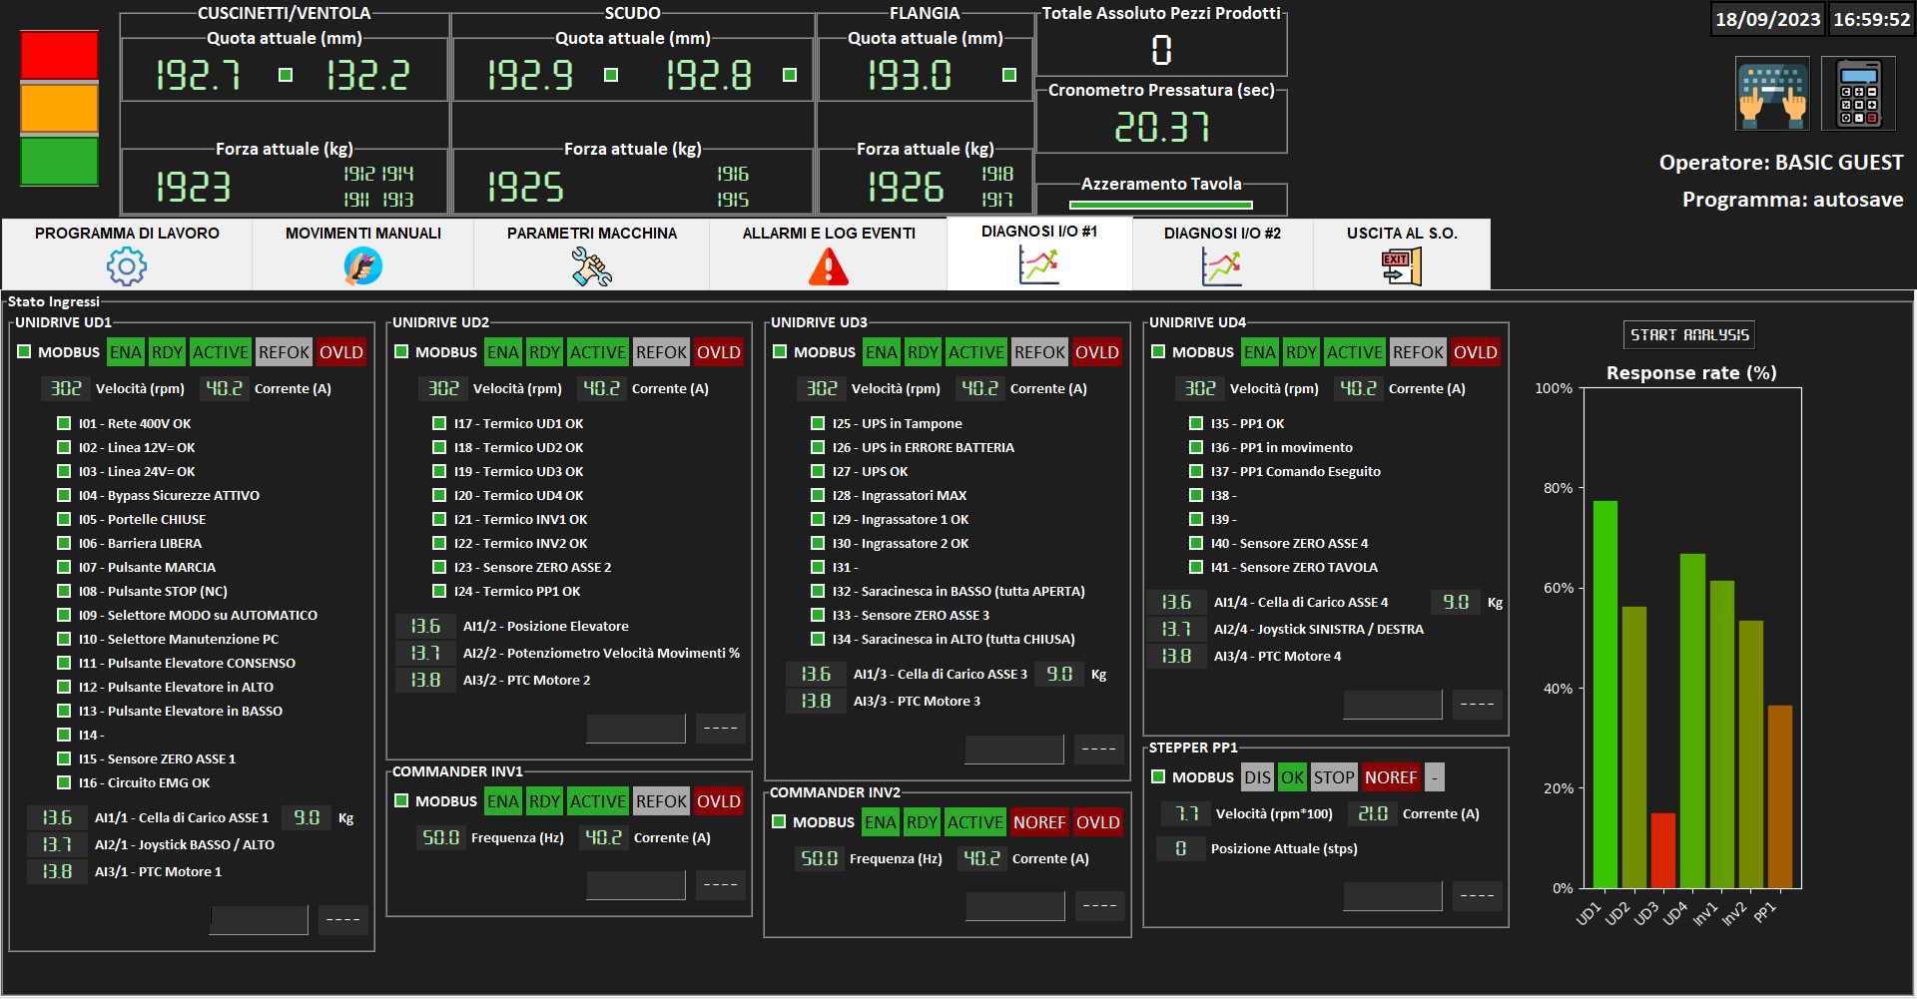
Risultati ottenuti

Slide 22
Grazie per l’attenzione

